Slide 1

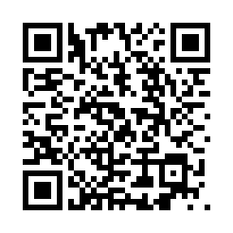
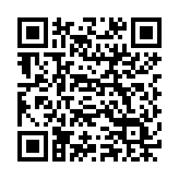
クラス名 | 曜日回数 | 時間 | 定員 | 月会費 (会員価格) | 月会費 (一般価格) | 担当
ベリーダンス | 月曜 各2回 | 10：25～11：15 | 20名 | 2,250円 税込2,475円 | 3,250円 税込3,575円 | 古俣明美
太極拳 | 月曜 4回 | 11：20～12：20 | 20名 | 4,500円 税込4,950円 | 6,500円 税込7,150円 | 大谷忠昭
太極拳 剣・扇 | 月曜 4回 | 12：35～13：20 | 20名 | 4,500円 税込4,950円 | 6,500円 税込7,150円 | 大谷忠昭
ヨーガ | 月曜 4回 | 15：35～16：35 | 10名 | 6,500円 税込7,150円 | 8,500円 税込9,350円 | Nori
トータルケア | 火曜 4回 | 10：25～11：10 | 15名 | 4,500円 税込4,950円 | 6,500円 税込7,150円 | まい
ヨガオリジナル /メディカルヨガ | 火曜 各2回 | 14：30～15：30 | 15名 | 2,250円 税込2,475円 | 3,250円 税込3,575円 | 北口洋代
太極拳 | 水曜 4回 | 11：00～12：00 | 20名 | 4,500円 税込4,950円 | 6,500円 税込7,150円 | 渡邉千明
メディカルヨガ /ヨガオリジナル | 水曜 各2回 | 13：10～14：10 | 15名 | 2,250円 税込2,475円 | 3,250円 税込3,575円 | 北口洋代
整体ストレッチ | 水曜 4回 | 14：30～15：30 | 10名 | 6,000円 税込6,600円 | 8,000円 税込8,800円 | 花谷尚行
フリースタイルジャズダンス | 金曜 4回 | 16：15～17：15 | 10名 | 6,500円 税込7,150円 | 8,500円 税込9,350円 | REIKO
ジャズダンス | 金曜 4回 | 21：00～21：45 | 15名 | 4,500円 税込4,950円 | 6,500円 税込7,150円 | Miriｙ
ダンスオリジナル | 土曜 4回 | 13：00～14：00 | 20名 | 5,500円 税込6,050円 | 8,000円 税込8,800円 | ナカムラツナコ
かんたん トレーニングヨガ | 土曜 4回 | 14：15～15：15 | 10名 | 5,500円 税込6,050円 | 8,000円 税込8,800円 | 矢野耀子
和太鼓教室 | 日曜 2回 | 10：00～11：15 | 30名 | 3,250円 税込3,575円 | 6,250円 税込6,875円 | 堺太鼓
〈体験料〉
フィットネス会員：1,500円（税込1,650円）、一般：2,500円（税込2,750円）
※体験は、お1人さま1クラスにつき、1回とさせていただきます。※クラス在籍が定員に達した場合、体験をお断りする場合がございます。
あらかじめご了承ください。
※ご入会には、登録手数料3,000円（税込3,300円）が必要です。（一般会員のみ）
〈体験申込方法〉
右記のコードよりお申込みください。

